Slide 1

Emprendemos
3/Junio/2023
Magister Eduard Duarte Sepúlveda

Slide 2
Temas
Que vamos a encontrar
Historias de vínculos creados
Conectando los puntos
Equipo de trabajo
Que aprenderemos
Entregar Valor
Crear Valor
Entregar Valor $
Connecting de dots – tecnologies
Como trabajaremos- metodología
Cuánto durará
Que ganaremos

Slide 3
Que aprenderemos – Entregando Valor
Entregar Valor de negocio
Preparación técnica
HTML
JavaScript
Automatización
Pruebas Automáticas
RPA- Robot Automatice
Android Studio
HTML
CSS
JavaScript
Gradle
Java
ADB
Scraping
React-Native

Slide 4
Que aprenderemos – Entregando Valor
Entregar Valor de negocio
Preparación técnica
Android Studio
HTML
CSS
Java
Script
Gradle
Java
ADB
React-Native

Slide 5

HTML – Entregando Valor
Entregar Valor de negocio
Preparación técnica
Hypertext Markup Language

Slide 6
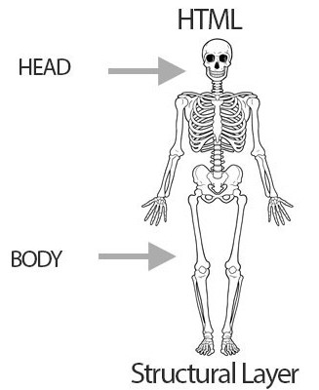
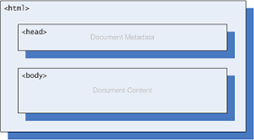
HTML – Entregando Valor
Entregar Valor de negocio
Preparación técnica

Slide 7
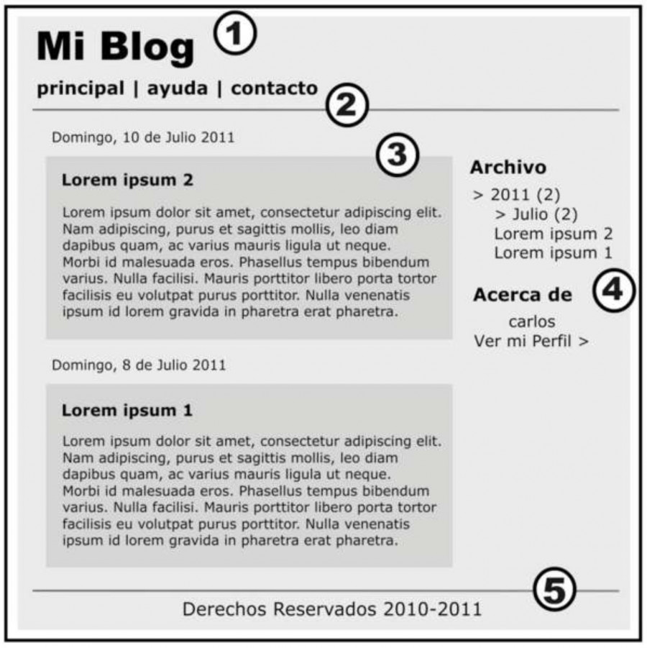
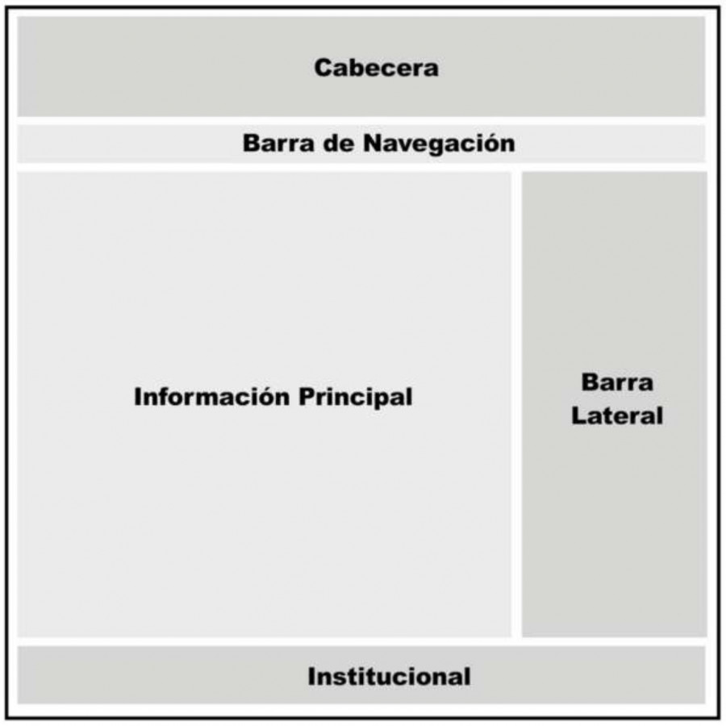
HTML – Entregando Valor
Preparación técnica

Slide 8
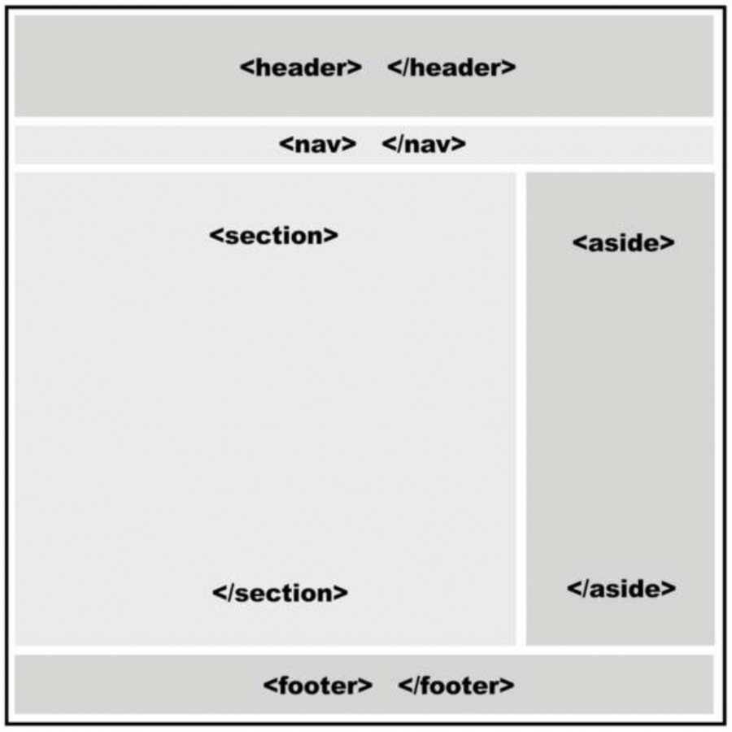
HTML – Entregando Valor
Preparación técnica

Slide 9
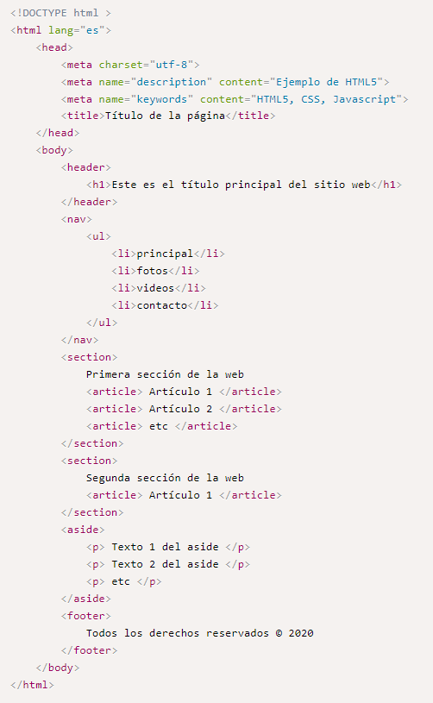
HTML – Entregando Valor

Slide 10

CSS – Entregando Valor
Entregar Valor de negocio
Preparación técnica

Slide 11
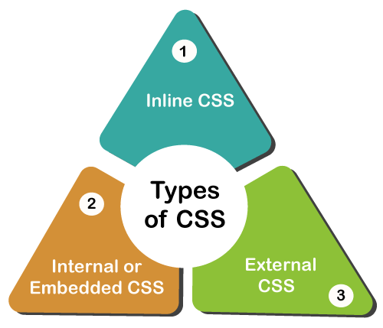
CSS – Entregando Valor
Entregar Valor de negocio
Preparación técnica

Slide 12
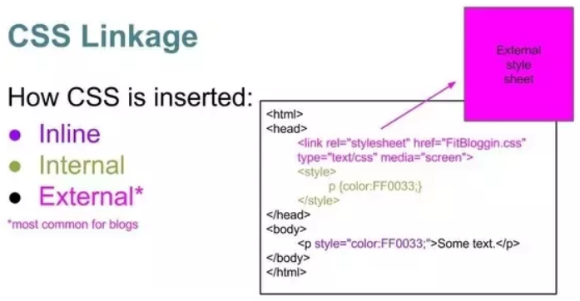
CSS – Entregando Valor
Entregar Valor de negocio
Preparación técnica

Slide 13
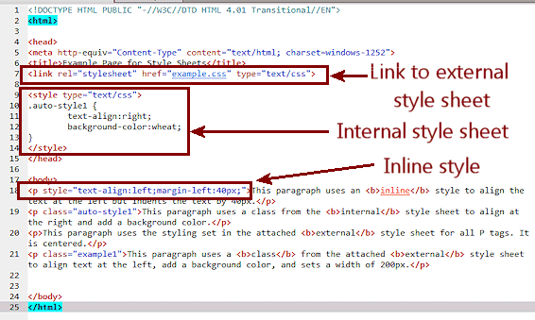
CSS – Entregando Valor
Entregar Valor de negocio
Preparación técnica

Slide 14
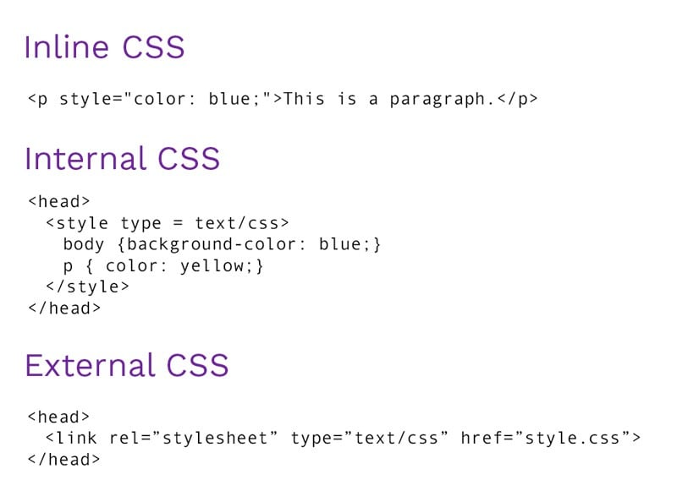
CSS – Entregando Valor
Entregar Valor de negocio
Preparación técnica

Slide 15
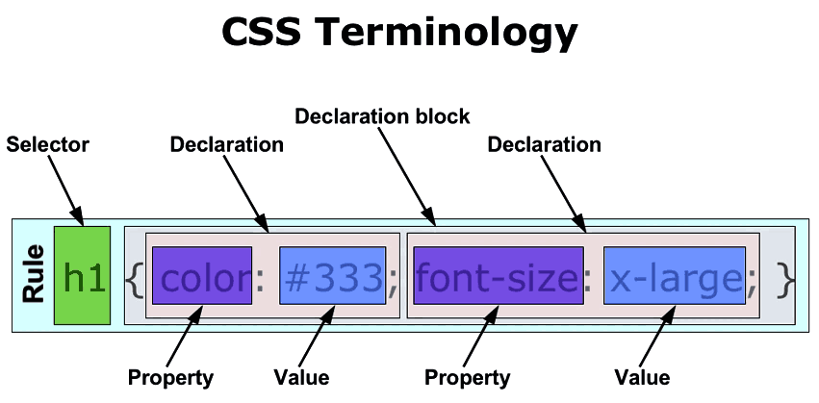
CSS – Entregando Valor
Entregar Valor de negocio
Preparación técnica

Slide 16
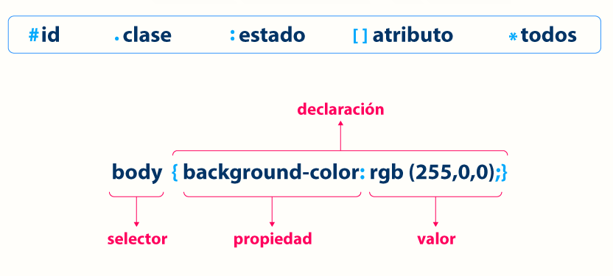
CSS – Entregando Valor
Entregar Valor de negocio
Preparación técnica

Slide 17
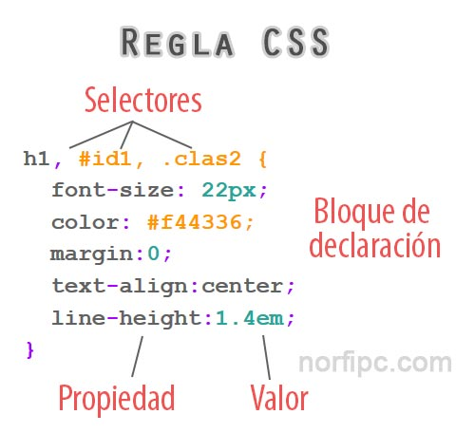
CSS – Entregando Valor
Entregar Valor de negocio
Preparación técnica

Slide 18
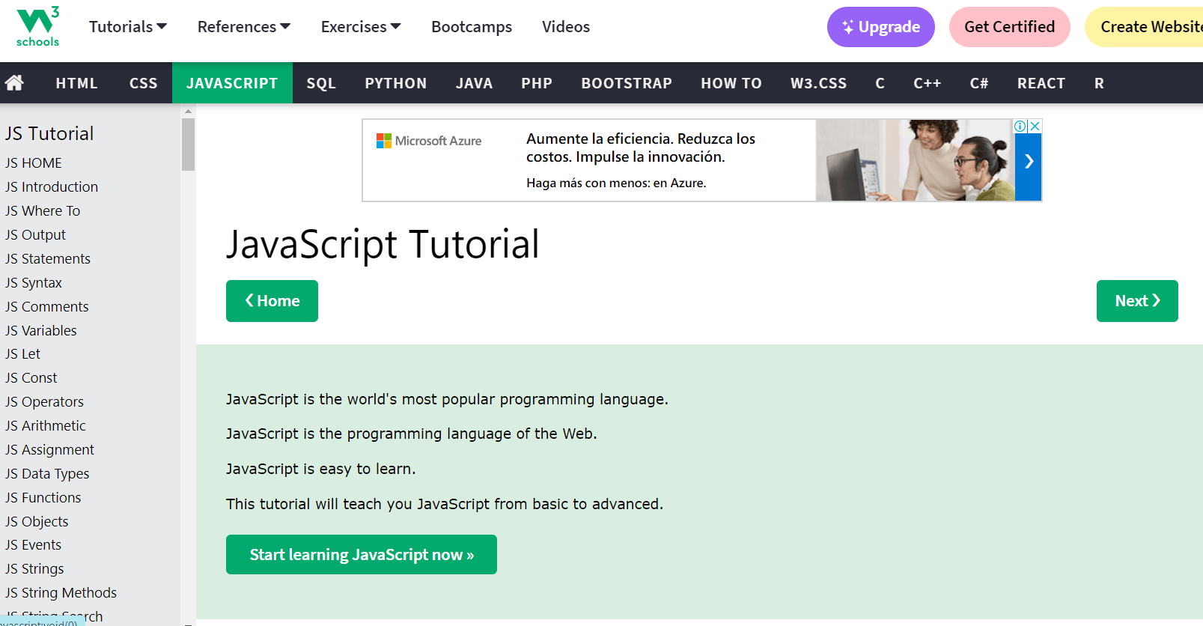
JAVA script – Entregando Valor
Entregar Valor de negocio
Preparación técnica
https://www.w3schools.com/js/

Slide 19
HTML – Entregando Valor
Entregar Valor de negocio
Preparación técnica
Hypertext Markup Language

Slide 20
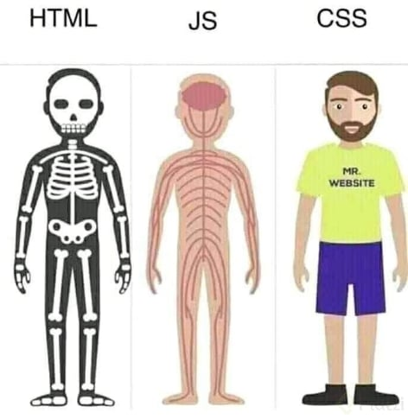
HTML, CSS & JS – Entregando Valor
Preparación técnica

Slide 21
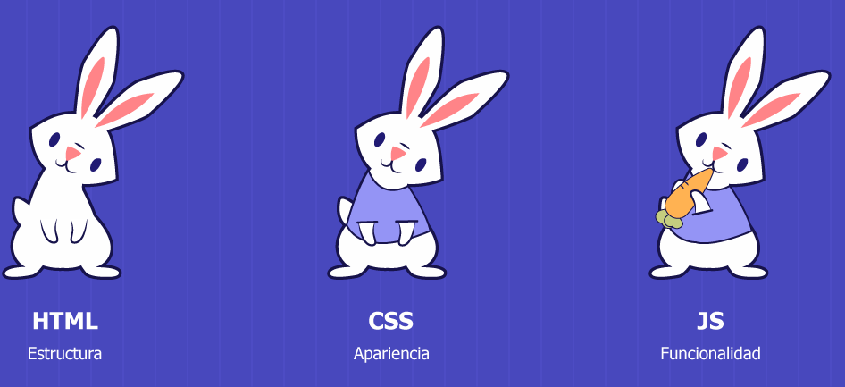
HTML, CSS & JS – Entregando Valor
Preparación técnica

Slide 22

Extensiones
https://developer.chrome.com/docs/extensions/mv3/getstarted/development-basics/

Slide 23
Cuánto Durará
Horas de trabajo
4 Créditos
4 horas de clase
12 horas de desarrollo
3 semestres
2 vacacionales
Preparación
lectura
trabajo
Participación
Atención
Preguntas
Cierre
Trabajo
Propuestas

Slide 24

Muchas Gracias
Notes:
Cultura y velocidad distinta….
Plantear argumentos

